Slide 1
Тема: «Звуки [п] и [п’]
Буквы -п-,-П-»

Slide 2
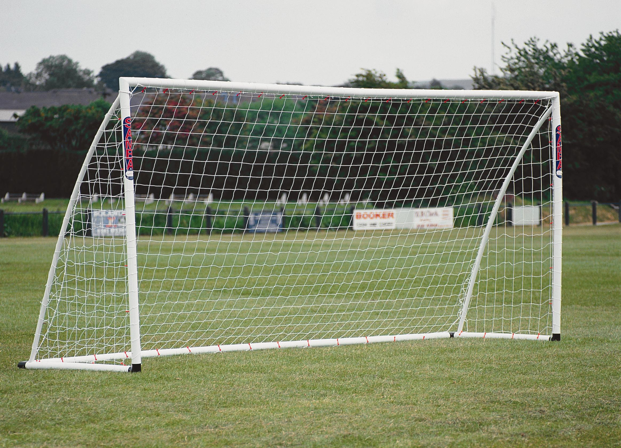
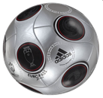

Slide 20
9

Slide 21
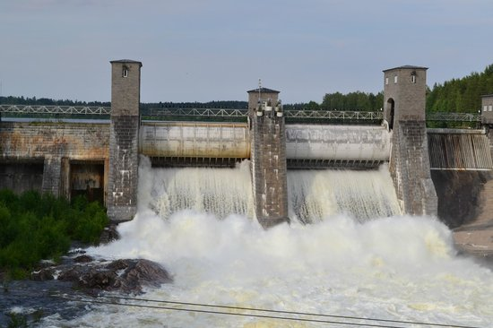
Плотина – сооружение из камня или железа, которое устраивается поперёк реки и служит для образования пруда или водоёма.

Slide 22
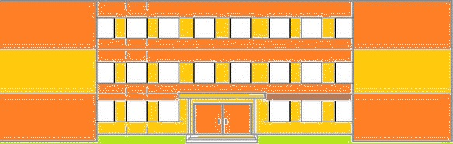
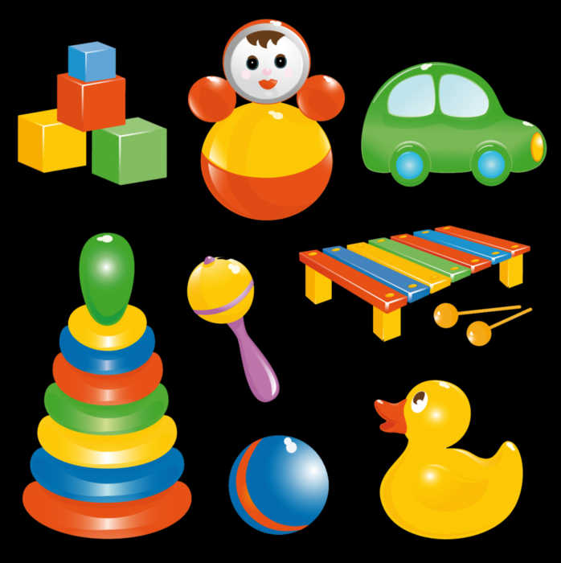
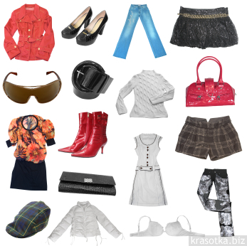
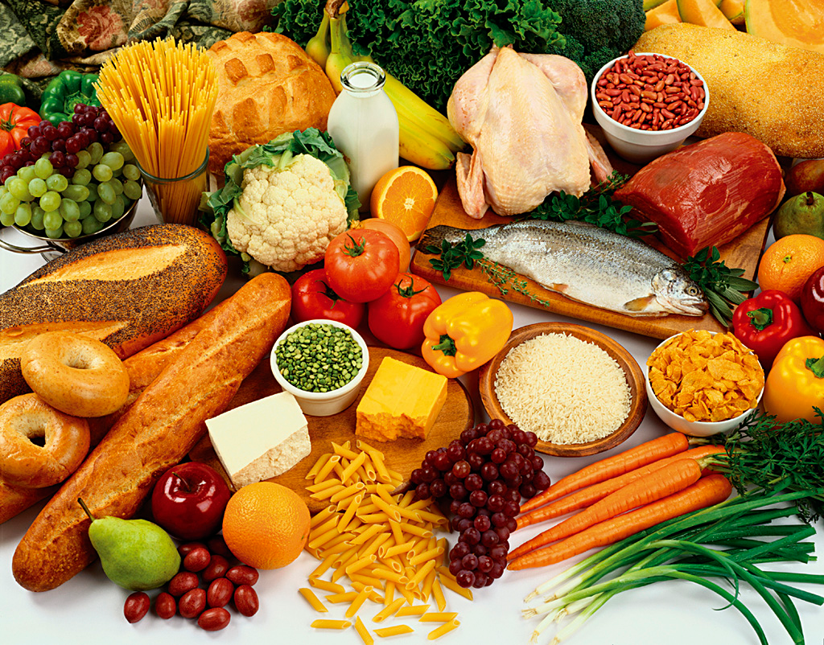
МАГАЗИН
П

